Slide 1



ỦY BAN NHÂN DÂN QUẬN LONG BIÊN
TRƯỜNG MẦM NON GIANG BIÊN
LĨNH VỰC PHÁT TRIỂN NHẬN THỨC
Đề tài:
Gộp 2 nhóm trong phạm vi 5 đếm và nói kết quả
.
Độ tuổi: 4-5 tuổi
Cô giáo: Nguyễn Thị Thường
Trần T Hồng Liên

Slide 2



ỔN ĐỊNH TỔ CHỨC
Bài hát: Em yêu cây xanh

Slide 3

ÔN ĐẾM, NHẬN BIẾT CÁC NHÓM ĐỐI TƯỢNG
TRONG PHẠM VI 5

Slide 4

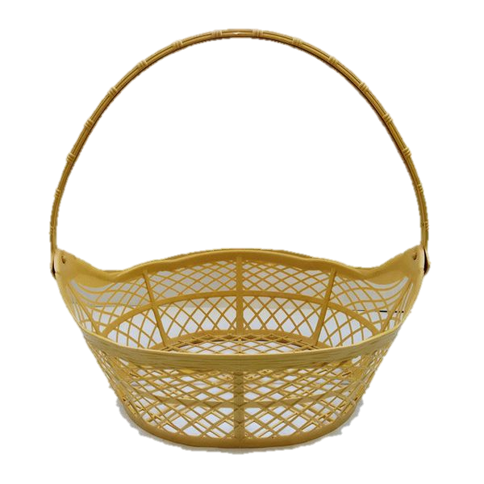


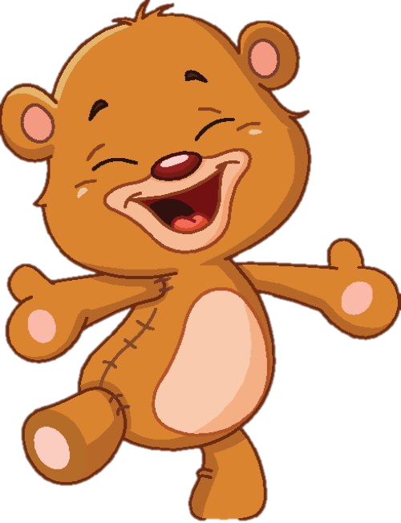

5

Slide 5
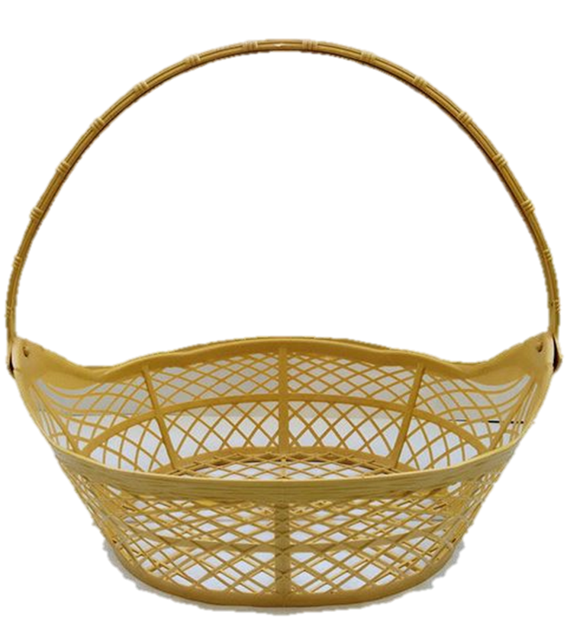
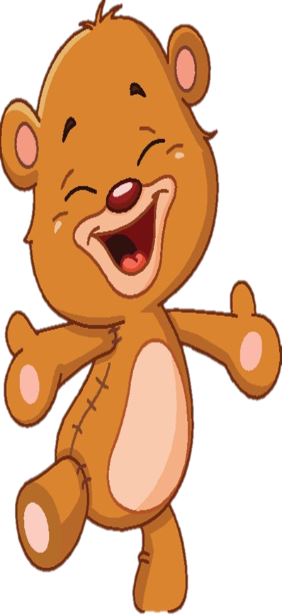
1
2
5
4

Slide 6
GỘP 2 NHÓM ĐỐI TƯỢNG TRONG PHẠM VI 5

Slide 7

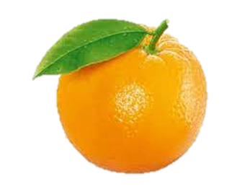

4
1

Slide 8
5

Slide 9
3
2

Slide 10
5

Slide 11
5

Slide 12

Có 2 cách gộp 2 nhóm đối tượng
trong phạm vi 5.
4-1
3-2
1- 4
2-3
5

Slide 13
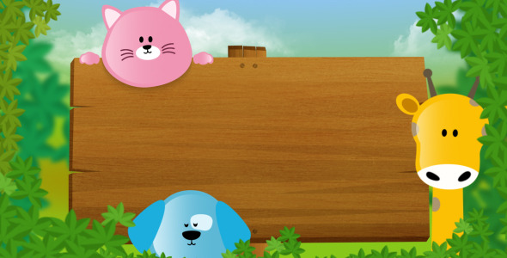
TRÒ CHƠI
HỘP QUÀ BÍ MẬT

Slide 14






Slide 15

2-2
1-4
2-2
5

Slide 16




Tìm số người sống ở phòng còn lại?
1
4
5
5
3
2
1
2
3
4

Slide 17



Hãy tìm cái cây có cách gộp 2 nhóm đối tượng trong phạm vi 5?
2
3

Slide 18

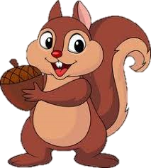
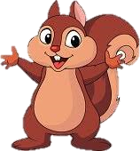
Sóc mẹ có 2 hai phần. Hãy giúp sóc mẹ xem có khi gộp 2 phần lại có tất cả bao nhiêu hạt dẻ
4
5
1

Slide 19
Sóc mẹ có 2 hai phần. Hãy giúp sóc mẹ xem có khi gộp 2 phần lại có tất cả bao nhiêu hạt dẻ
3
5
2

Slide 20


Chúc các bé chăm ngoan học giỏi
Kết thúc

